Slide 1
Наши олимпийцы.
Подготовила :
Абазова А. Х.
Кл. руководитель 6 «А»
класса.

Slide 2
Спорт- это не только увлеченье,
Но еще и долгий, тяжкий труд.
Тренировки, матчи, пораженья
До предела, из последних сил.
За победу бурные сраженья.

Slide 3
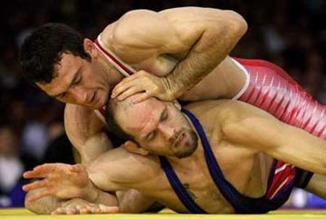
Мурат Карданов
2000 год Сидней золотая медаль
До этого 1998г. Чемпионат Европы золото.

Slide 4
Хасанби Таов
2004год Афины. Столица Греции - родине олимпийских игр наш земляк, уроженец нашего села Хасанби Таов бронзовая медаль. По дзюдо. 2-х кратный обладатель кубка мира 2008, 2007 годов.

Slide 5
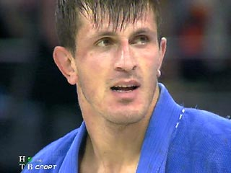

Slide 6
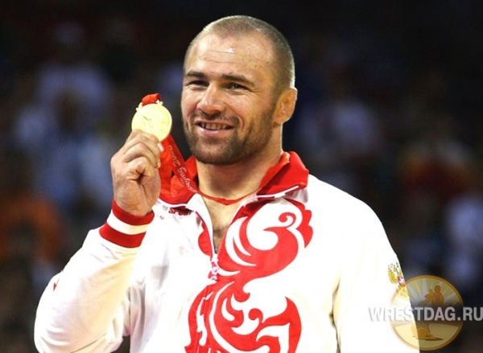
Хуштов Асланбек
2008 год Пекин столица Китая Хуштов Асланбек по греко –римской боьбе. Трехкратный чемпион Европы.

Slide 7
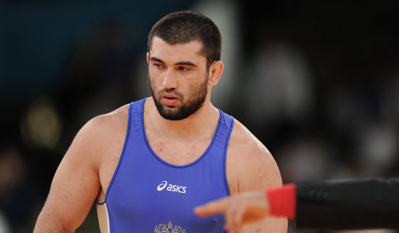
2012год Лондон - столица Англии
Билял Махов бронзовая медаль
Чемпион мира 2007, 2009, 2010 годов.
Чемпионат мира 2011г -серебро.

Slide 8
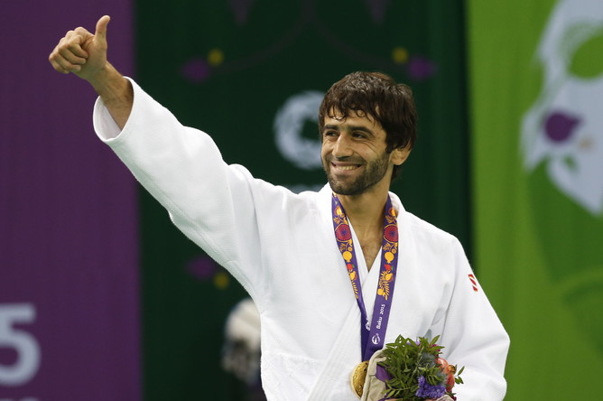
2016 год Рио-де-Жанейро
Бразилия
Беслан Мудранов золотая медаль.

Slide 9
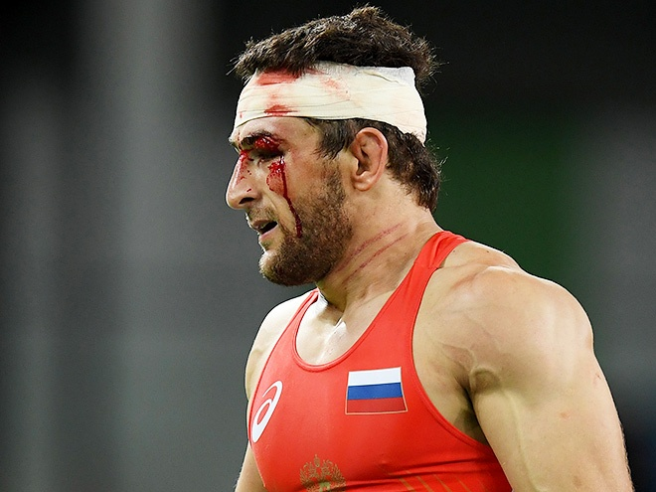
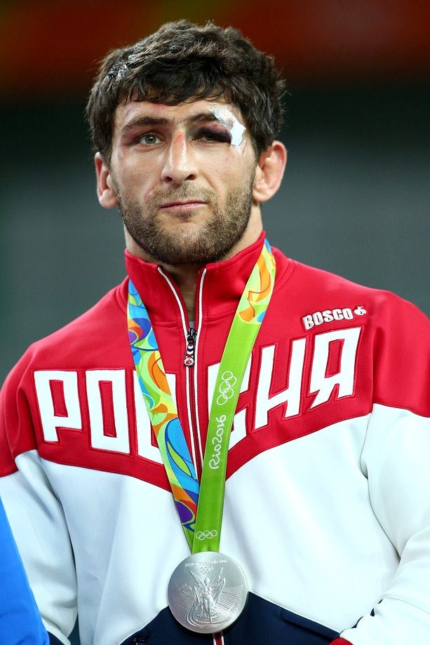
2016 год
Аниуар Гедуев -серебро

